Slide 1
SOCIOLOGIA DO CAPITALISMO CONTEMPORÂNEO 2018.02
AULA 9
AS FINANÇAS NO CAPITALISMO CONTEMPORÂNEO

Slide 2
Na aula de hoje…
Mapeando as finanças em nossas vidas
Os três sentidos da financeirização e suas evidências:
Novo regime de acumulação/período de crise de hegemonia: importância dos ganhos financeiros
Pensar diversidade internacional e fatores endógenos: o caso brasileiro (Grün)
Transformação do comportamento das empresas: o valor acionário
Aspecto central das vidas, com a democratização do acesso a produtos financeiros e ao crédito, a formação de novas subjetividades (o investidor/o devedor)

Slide 3
A nossa vida financeira
Conta Bancária
Cartão de débito
Cartão de crédito
Cartões de crédito (mais de um)
Financiamento
Investimentos
Investimentos em renda fixa
Investimentos em renda variável
Dívida não paga

Slide 5
A financeirização: fase do capitalismo/regime de acumulação
No geral, indica a importância obtida pelas finanças nas economias nacionais, nos governos e nas vidas individuais e familiares...
...Mas se refere a diferentes fenômenos empíricos em distintos níveis de análise

Slide 6
A financeirização: fase do capitalismo/regime de acumulação
Primeiro deles: transformação estrutural do capitalismo contemporâneo (Krippner, 2005)
Inclui explosão de instrumentos financeiros e volume negociado, nova forma de governança corporativa, o poder político e econômico conferido aos atores do mercado financeiro e incremento fluxos financeiros, mas nada disso define
Padrão de acumulação em que os lucros derivam mais de meios financeiros (ganhos de capital) do que da produção e comércio de bens (Krippner, 2005) – acumulação descolada de crescimento econômico e da renda
Visão centrada na origem da acumulação, não nas atividades:
Definição circunscrita para precisar saliência do fenômeno frente a outros (aumento do setor de serviços/globalização)
Como mensurar o fenômeno?

Slide 7
A financeirização: fase do capitalismo/regime de acumulação
Como mensurar o fenômeno (nessa acepção)?
A proporção dos lucros do setor financeiro na economia
O lucro dos investimentos financeiros (portfolio) comparado ao das atividades produtivas das empresas não financeiras
Comparação do retorno das empresas não financeiras com juros, dividendos e ganhos de capital de investimentos com o o retorno de atividades produtivas medido pelo fluxo de caixa

Slide 8
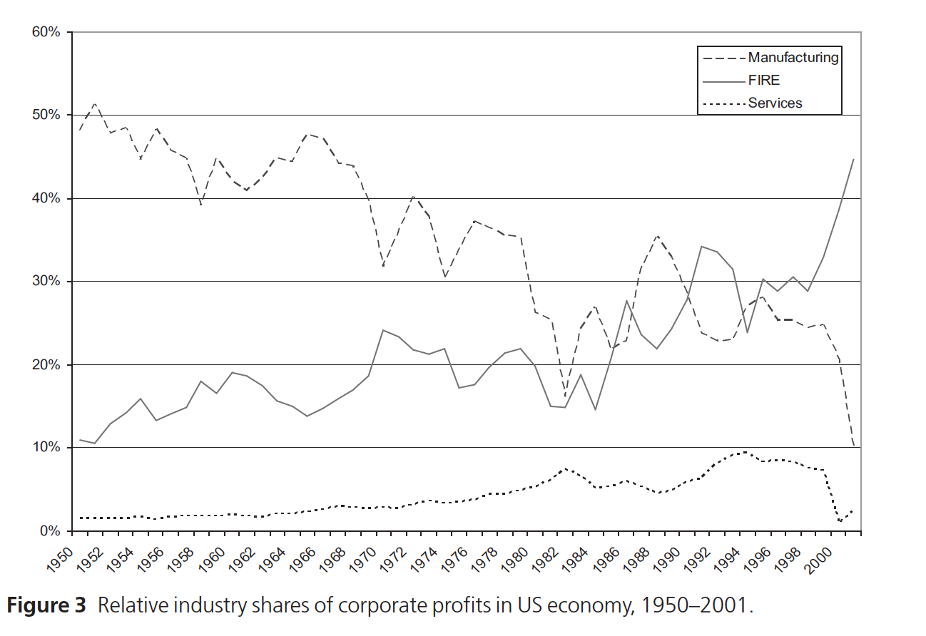
A proporção dos lucros do setor financeiro na economia
Fonte: Krippner, 2005

Slide 9
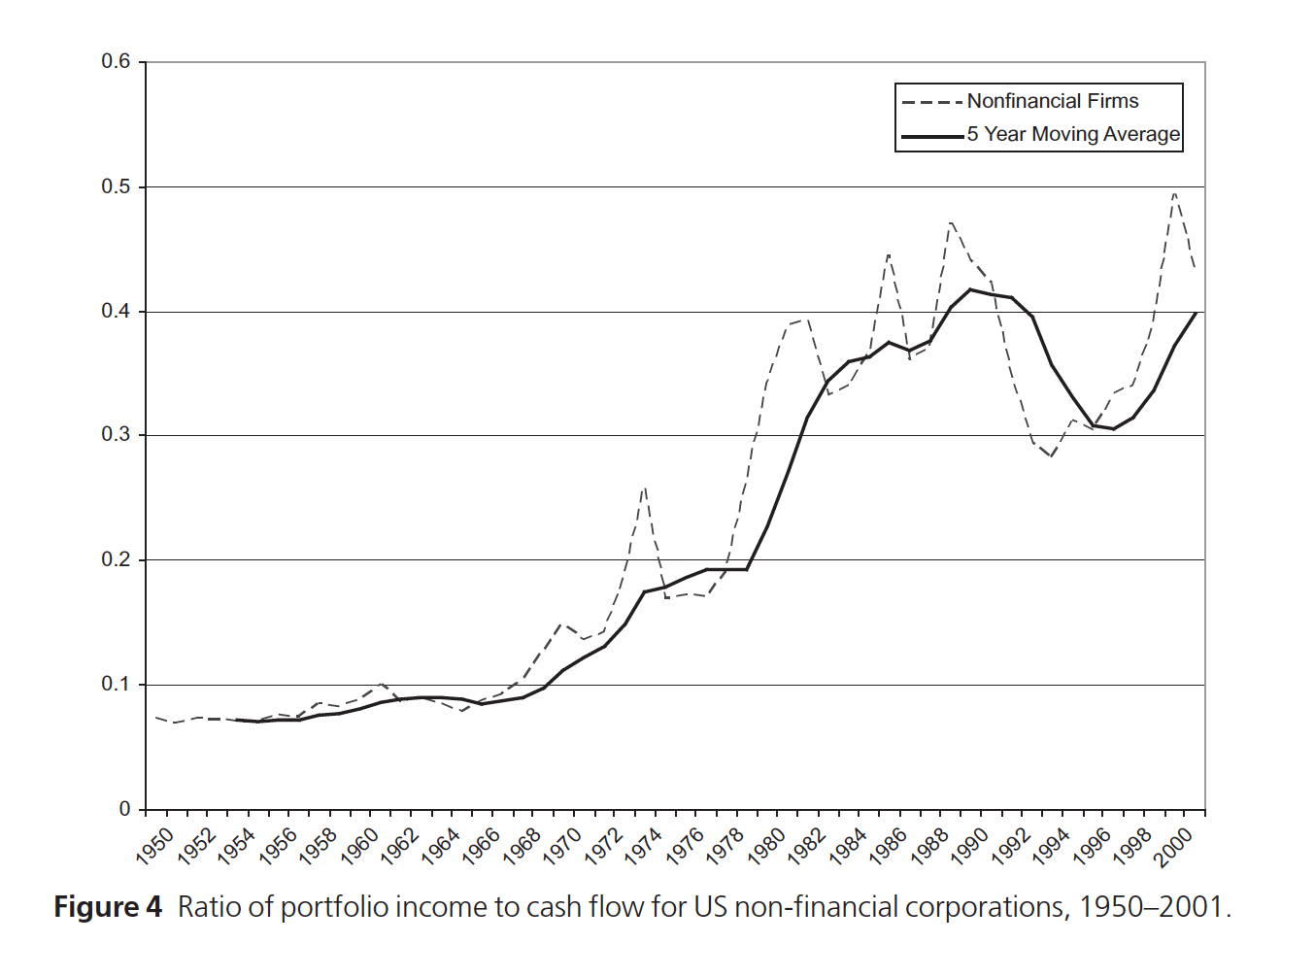
O lucro dos investimentos financeiros (portfolio) comparado ao das atividades produtivas das empresas não financeiras
Fonte: Krippner, 2005

Slide 10
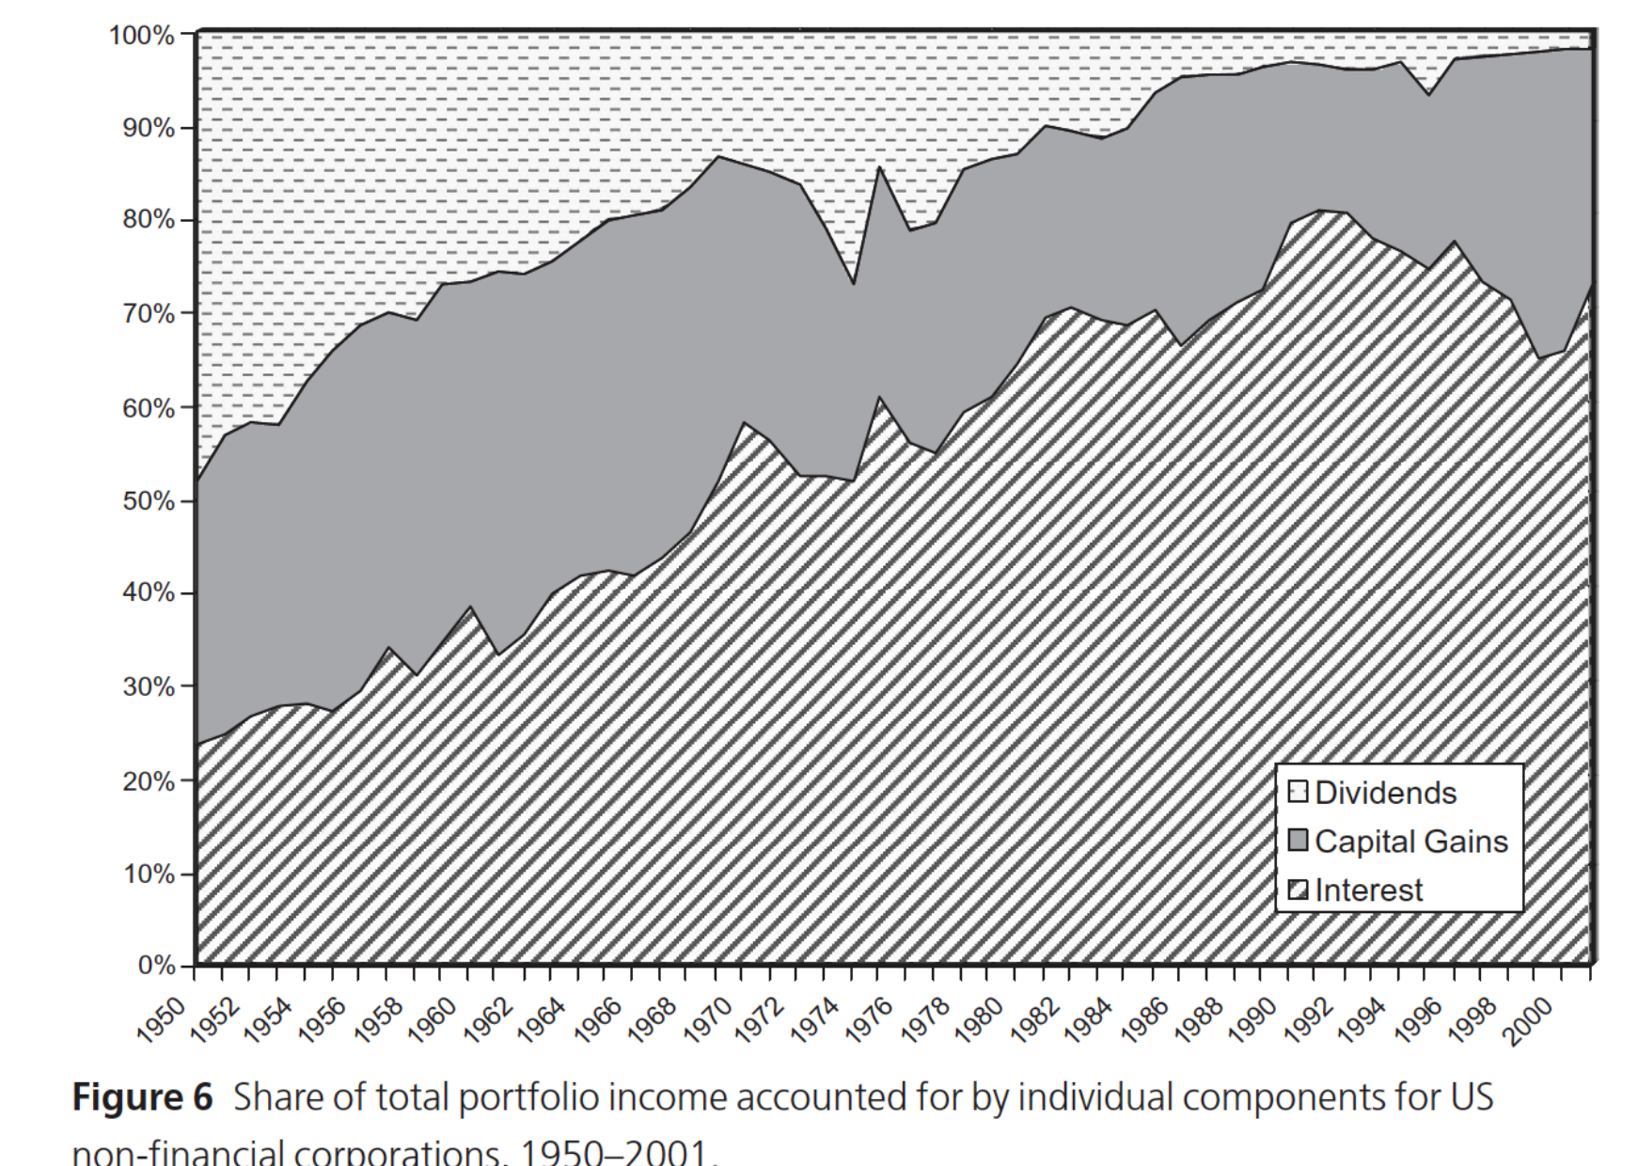
A importância de investimentos financeiros para o retorno das empresas não-financeiras
Fonte: Krippner, 2005

Slide 11
A financeirização: fase do capitalismo/regime de acumulação
Algumas causas:
Reações à situação econômica nos anos 1970
Novas tecnologias de informação e comunicação (essenciais ao negócio)
Procura do mercado financeiro por maiores lucros (estagnados), com a criação de instrumentos com maior risco (e para pulverizar esse risco) - fundos em diversas dívidas e valores mobiliários
Estagnação também dos lucros das indústrias, crescente concorrência e internacional e cenário de militância trabalhista nos anos 1970: empresas passam a investir no mercado de capitais
Estagnação da renda do trabalho cria pressão para manter consumo
Resposta a uma crise de hegemonia (Arrighi, 1994): intensa competitividade internacional (perda de produtividade relativa):
Produção é terceirizada para plantas no exterior, ganhos de produtividade distribuídos na forma de dividendos
Redução dos custos financeiros: taxas de participação, custódia e comissão caem, tanto para investidores institucionais quando para pessoas físicas

Slide 12
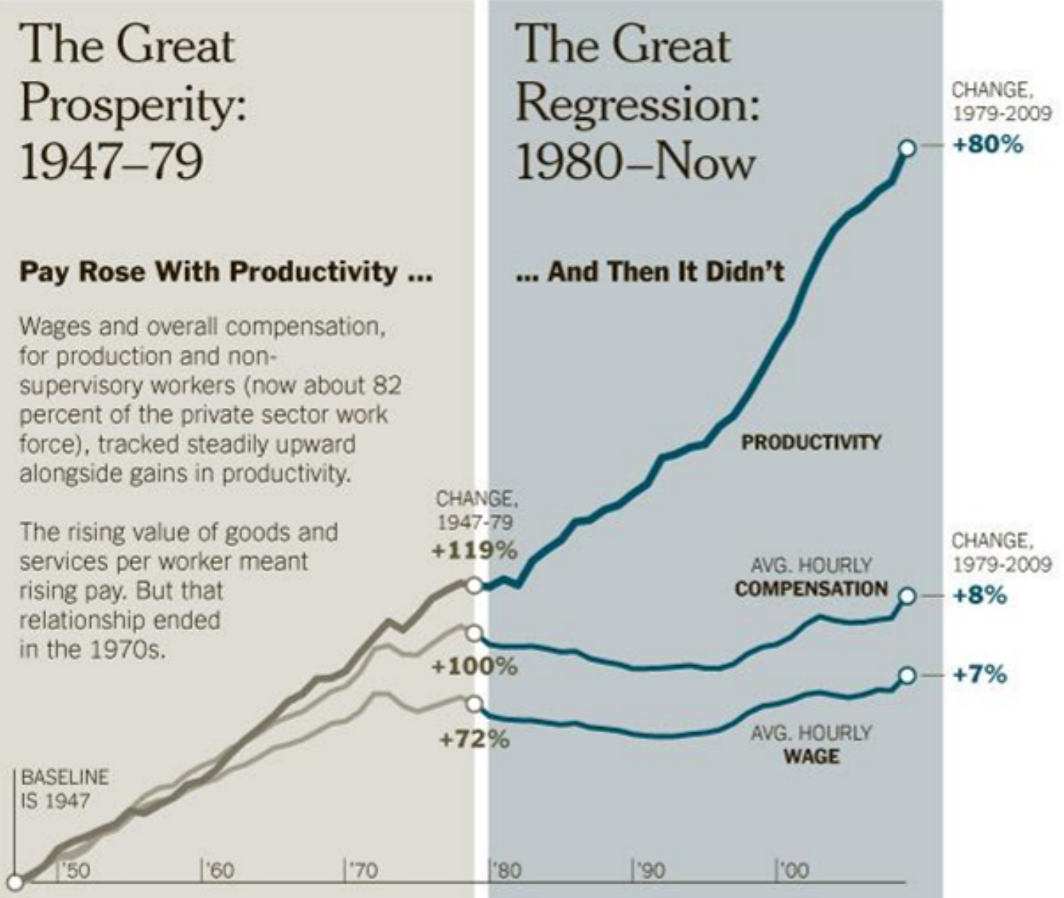

Slide 13
A financeirização: fase do capitalismo/regime de acumulação
2) Projeto/resposta política
Uma forma de keynesianismo privado: dívida privada para financiar consumo e administrar a demanda agregada e os riscos pessoais em substituição ao Estado – dívida baseada na expectativa de propriedade, e não na capacidade de pagamento (Crouch, 2009)
Regime de acumulação que combina mercados de trabalho flexíveis (duais) com expansão do crédito para sustentar o consumo diante de salários estagnados
Noção de nação de proprietários: Popular capitalismo (1983)/Ownership Society (2002) – popularizar mercado de capitais
Papel ativo do Estado na desregulamentação dos fluxos de capital e na criação de mercados financeiros:
Regulação favorável gera confiança, mínimo de transparência e liberaliza fluxos (ex: Sarbanes-Oxley, aumento do leverage, desoneração tributária)
Ampliação do crédito: programas de democratização e superação de segregação com base em área, sobrenome, raça, tidos como sinais de risco (“redlining”): Community Reinvestment Act (1977)

Slide 14
Pensando a financeirização no Brasil (Grün)
Campo financeiro é onde se disputam duas configurações distintas para o capitalismo brasileiro
Grupos opostos abraçam instrumentos e modelos de financeirização e resignificam-nos de acordo com interesses próprios
Governança corporativa X Private Equity
O papel dos sindicatos e fundos de pensão: uma financeirização de esquerda?
Civilização do mercado de capitais e legitimação perante novos segmentos sociais

Slide 15
Financeirização das grandes empresas: o valor acionário
Fundamentado na teoria dos mercados eficientes (Eugene Fama): mercado é melhor descritor da eficiência das empresas por meio do preço a elas atribuídos
Forma de solucionar problema de separação entre propriedade e controle: disciplina dos gerentes
Produz uma orientação crescentemente financeira nas empresas e dá papel preponderante ao acionista em detrimentos de outros atores interessados na empresa (trabalhadores/gerentes)
Mobilização por meio de mudança na estrutura de recompensa da gerência: bônus e ações ligados ao desempenho da empresa no mercado de ações
Enfraquecimento dos interesses dos trabalhadores: mas alguns casos instigantes (Brasil? Grün)
Construto discursivo (Van der Zwan): linguagem para domar mercados financeiros e garantir legitimidade e apelo das empresas
Ausência de conexão empírica com políticas gerenciais e performance financeira

Slide 16
Financeirização das grandes empresas: o valor acionário
Fundamentado na teoria dos mercados eficientes (Eugene Fama): mercado é melhor descritor da eficiência das empresas
Forma de solucionar problema de separação entre propriedade e controle: disciplina dos gerentes
Produz uma orientação crescentemente financeira nas empresas e dá papel preponderante ao acionista em detrimentos de outros atores interessados na empresa (trabalhadores/gerentes)
Eliminação de divisões ineficientes e concentração em ativos rentáveis
Mudança na estrutura de recompensa da gerência e nos fundos de pensão: bônus e opções ligados ao desempenho da empresa no mercado de ações/fundos de pensão são atores financeiros
Crescimento remuneração da alta gerência, diretoria e conselhos
Enfraquecimento dos interesses dos trabalhadores: mas alguns casos instigantes (Brasil? Grün)
Construto discursivo: linguagem para domar mercados financeiros e garantir legitimidade e apelo das empresas
Ausência de conexão empírica com políticas gerenciais e performance financeira

Slide 17
A financeirização da vida cotidiana
Incorporação de domicílios de baixa e média renda nos mercados financeiros por meio da participação de fundos de pensão e múltiplos instrumentos de crédito e investimento vendidos em massa
Discursos enfatizam responsabilidade individual e incentivam tomada de risco na gestão das vidas pessoais (nova subjetividade)
Novos investidores; novos endividados: conhecimento nativo sobre finanças, orçamento, dívida
Finanças populares: incorporação de novos grupos sociais no sistema financeiro (bom ou ruim?)
Efeitos das diferenças de acesso ao crédito sobre desigualdade de renda
Custo e acesso a crédito como reflexo de desigualdades raciais e étnicas
Investimentos socialmente responsáveis (Paraisópolis, por exemplo)
Utilização de escalas quantitativas baseadas em histórico de crédito: no Brasil, o cadastro positivo: Aprendizado nativo - Morduch, Jonathan; Schneider, Rachel. The financial diaries : how American families cope in a world of uncertainty, Princeton, NJ: Princeton University Press, 2017.
Civitas (2017), vol. 17 (1)

Slide 18
A financeirização da vida cotidiana
Assim como Grün, podemos seguir proposta de observação local: observer condicionamentos institucionais, configurações práticas e efeitos sociais e políticos aqui (sugestão de Luzzi 2017)
O perfil do endividamento das famílias brasileiras em 2017 (Pesquisa Nacional de Endividamento e Inadimplência do Consumidor – CNC) e alguns outros dados
Formas de ampliação do mercado de crédito no Brasil:
Crediário (financiamento de consumo), cheque especial e cartão de crédito (juros rotativos)
Criação de crédito consignado (INSS/Folha)
Crédito direcionado: BNDES, financiamento imobiliário, finaciamento agrícola, microcrédito

Slide 19
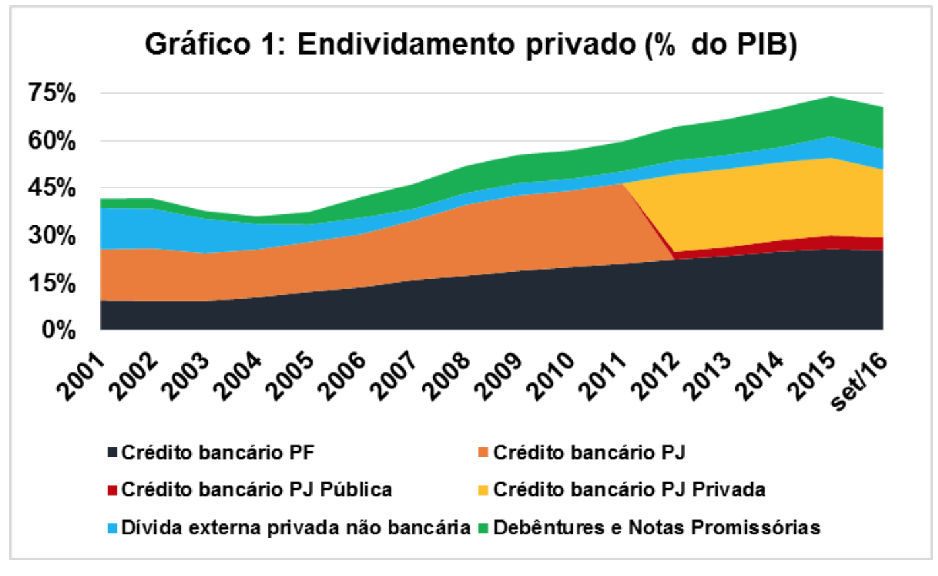

Slide 20
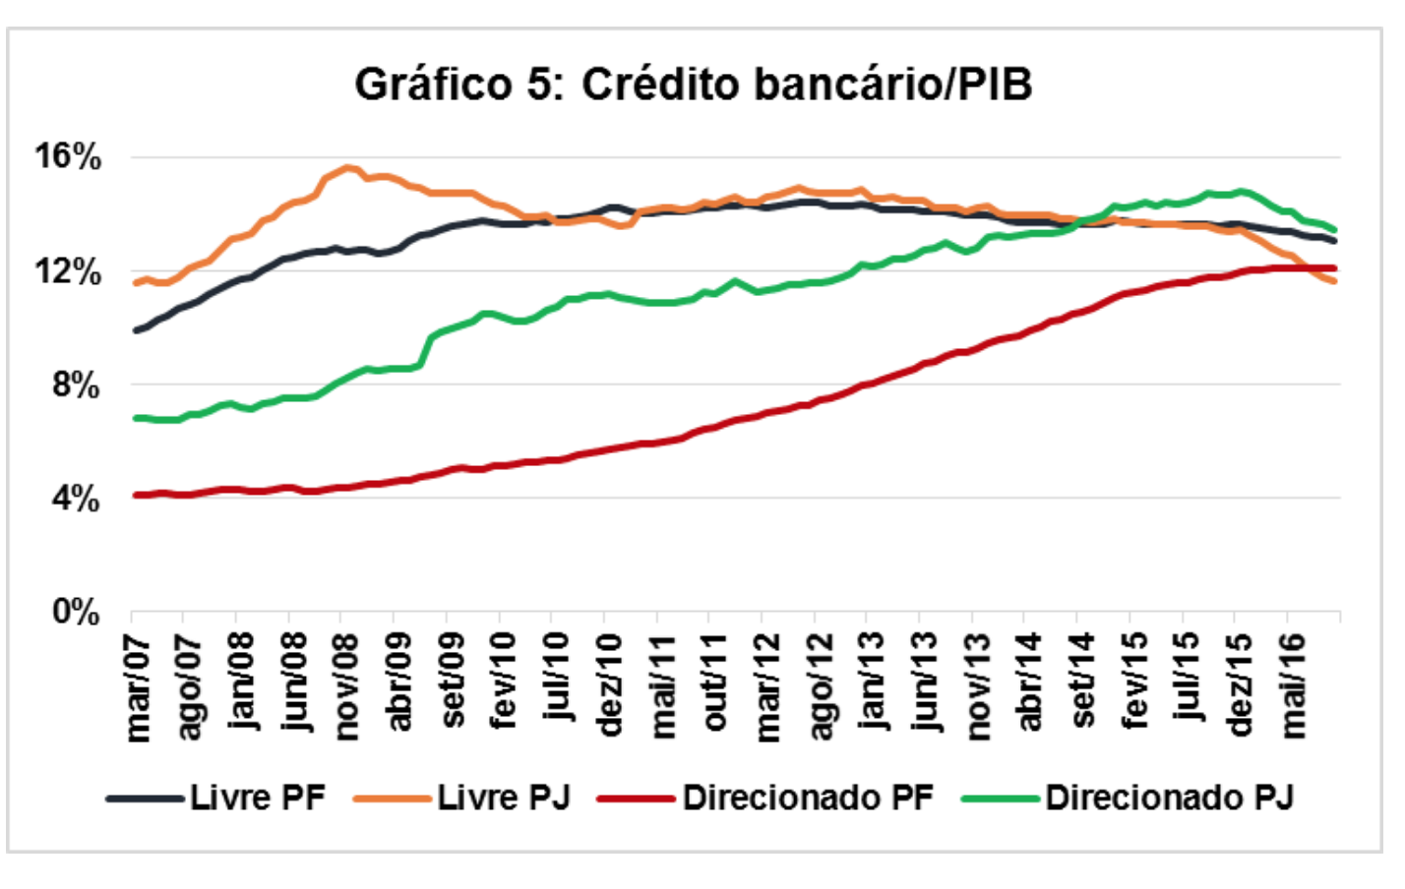

Slide 21
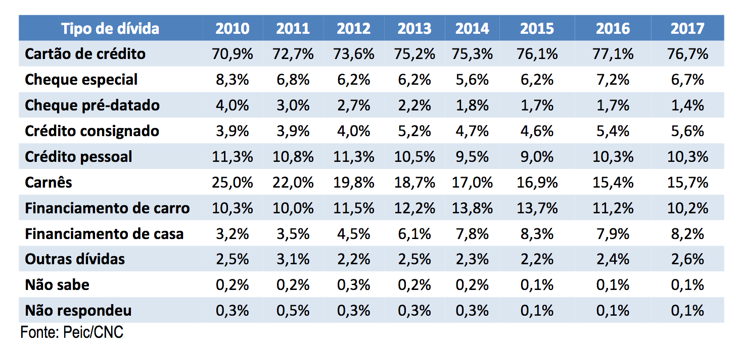

Slide 22
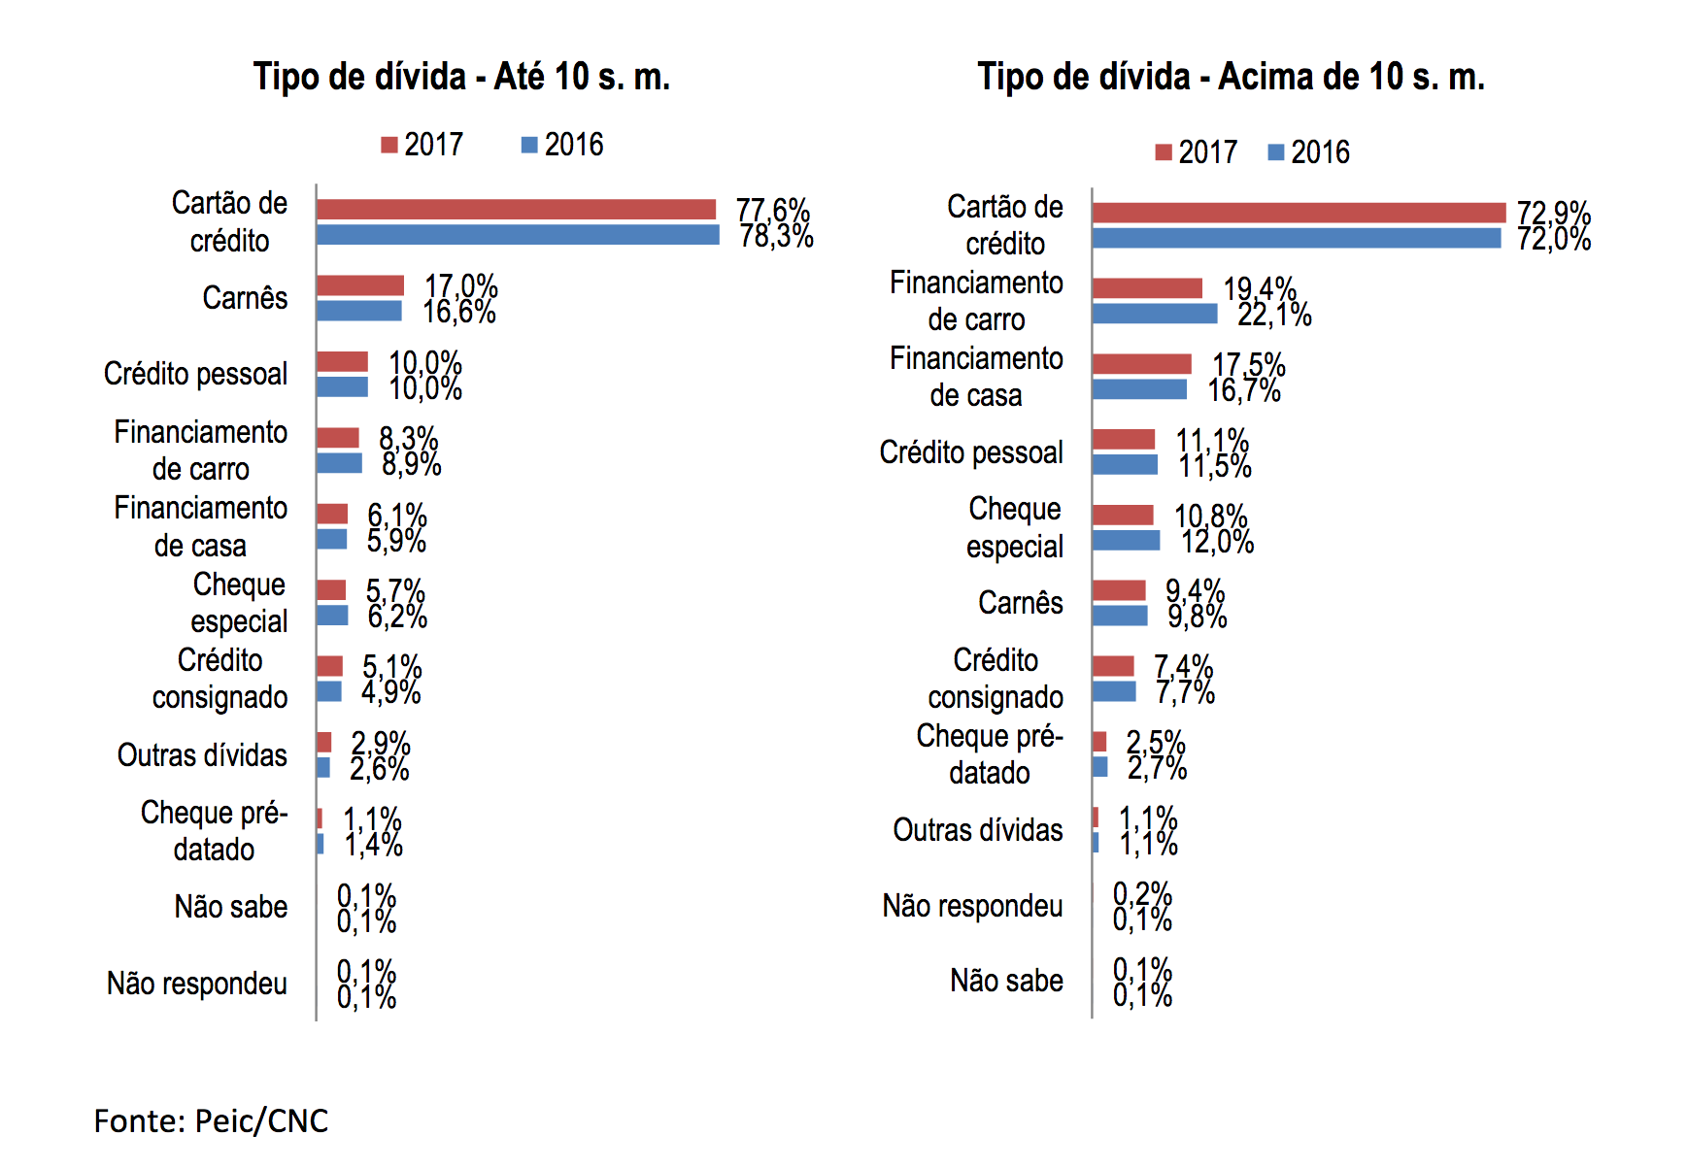

Slide 23
